Slide 1
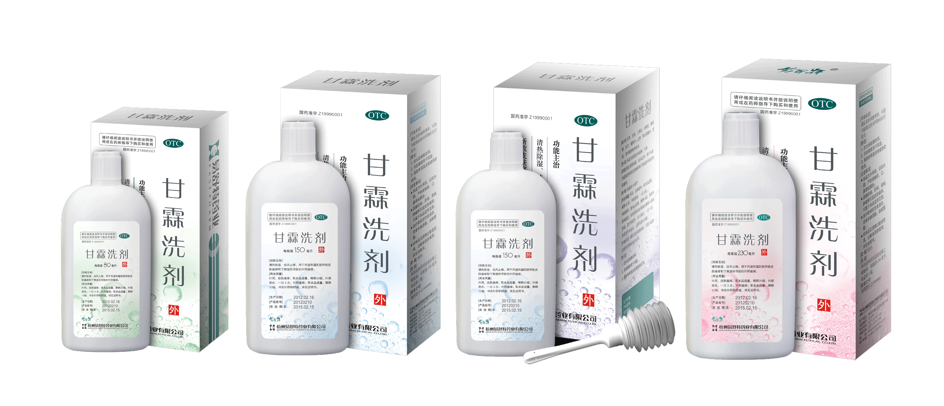
甘 霖 洗 剂 中药三类新药 全国独家品种 中药保护品种 专利保护产品
杭州易舒特药业有限公司

Slide 2
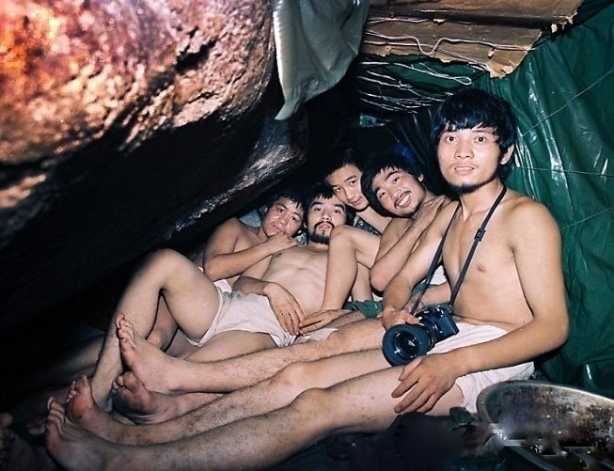
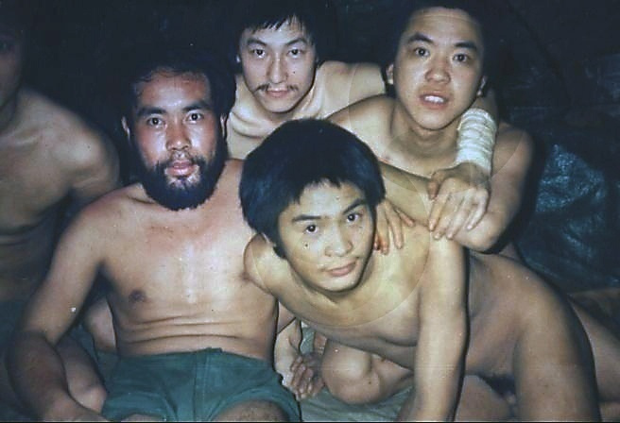
甘霖洗剂研独特的研发背景
甘霖洗剂源于上世纪七十年代末中国军事医学科学院受总后勤部委托立项的科研项目，一种用于中越自卫反击战前线官兵在猫耳洞恶劣环境中防治烂裆、疥疮、阴囊湿疹、股癣等皮肤病的清洁剂。该课题有二项技术指标：1、具有抑菌、消炎、抗敏、止痒的药效；2、在一钢盔水中添加少量清洁剂就能以擦拭方式清洁皮肤，无需清水冲洗。中越自卫反击战结束后，杭州易舒特药业有限公司于1996年引进该项专利技术并按照中医辩证施治理论优化组方，按国家中药三类新药的申报要求进行了规范的药理毒理、生产工艺、质量标准、临床试验等研究，于1999年5月取得国家药品监督管理局颁发的新药证书及生产批件，成为我国实施《药品注册管理办法》后首个批准的中药新药。
批准文号：“国药准字Z19990001”。

Slide 3
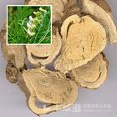
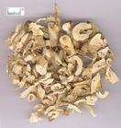
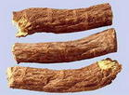
甘霖洗剂独特的处方
味苦性寒、清热燥湿、祛风杀虫
味苦能燥湿，性寒能清热，以治湿热疮疡见长
苦参
通经脉、利血气、解百毒、治瘙痒
白鲜皮
甘草
薄荷脑、冰片
土荆皮
调味及驱风
杀虫止痒之功

Slide 4
甘霖洗剂为什么以甘草为君药？
甘霖洗剂是所有中药洗剂中唯一以甘草为君药的洗剂。
甘霖洗剂中富含甘草次酸、甘草黄酮、苦参碱、土荆皮酸等多种有效成份，其中甘草次酸和甘草黄酮在临床上表现出明显的类肾上腺皮质激素样作用而没有激素的副作用。
甘草次酸、甘草黄酮不是激素！

Slide 5
激素小知识
什么是激素？
激素（hormone）是由生物体特定细胞分泌的一类调节生命活动的重要物质。
1、高度专一性（组织专一性和效应专一性。）
2、极高的效率。可在极低浓度水平（十亿分之一克）与受体结合，引起调 节效应并放大调节信号。 （全或无）
什么是皮质激素？
由肾上腺皮质分泌的一组类固醇激素。主要包括糖皮质素和盐皮质素，以及少量的性激素。临床上常用的是糖皮
质激素，如氢化可的松和可的松。
皮质激素药物在皮肤病临床上的作用：
抗过敏
止痒
抑制炎症（红、肿、热、痛和功能障碍）

Slide 6
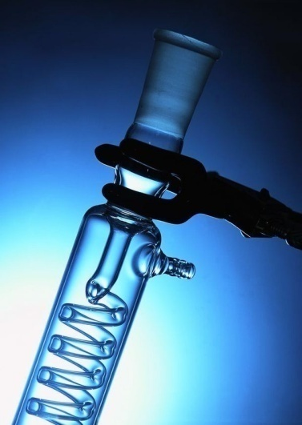
激素是一柄双刃剑
激素类药物药效迅速显著但副作用严重，目前滥用的倾向不亚于抗生素。
外用的皮炎平、氟轻松（肤轻松）、乐肤液等激素制剂，对多种皮肤病
如接触性皮炎、湿疹、痒疹、神经性皮炎及脂溢性皮炎等是有效的，特
别是对这些皮肤病所引起的瘙痒有明显的止痒作用。
外用激素药物常见副作用：
1、多毛多汗
2、皮肤萎缩
3、毛细血管扩张
4、红斑紫癜
5、样皮痒痤疮
6、反跳性皮炎（停药症状）

Slide 7
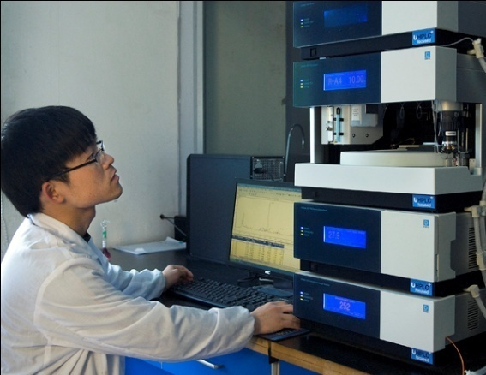
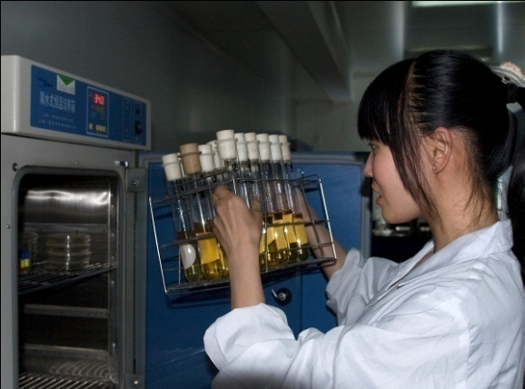
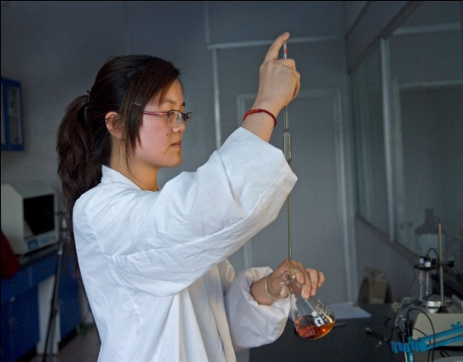
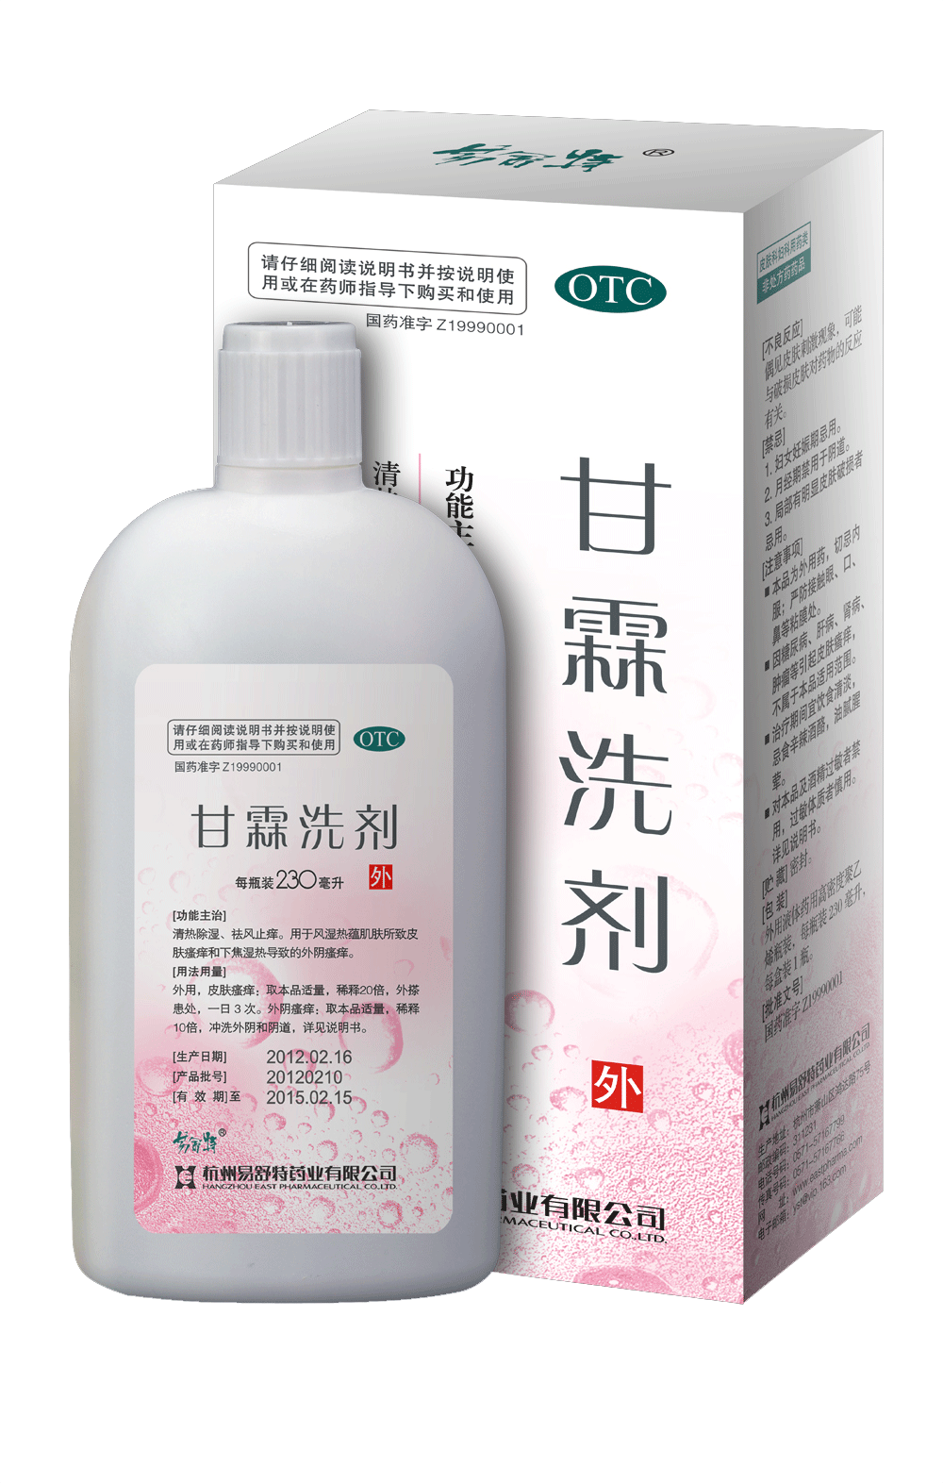
一个新药诞生了一项新的国家标准
《药品注册管理办法》规定中药复方制剂的君药必须有定量测定标准。
在甘霖洗剂以前，国家药典中没有甘草酸的定量测定标准。
中国药品生物制品检定所没有甘草酸标准品，美国Sigma公司的标准品纯度也只能达到74％。
杭州易舒特药业公司采用美国Sigma公司的标准品重结晶后再用制备型高效液相色谱仪分离纯化，纯度达99.5%以上，每克甘草酸标准品的成本高达数万元。
制备后的甘草酸标准品由中国药品生物制品检定所标定。
全国所有省、地、市药检所检验甘霖洗剂使用的甘草酸标准品均由我公司无偿提供。

Slide 8
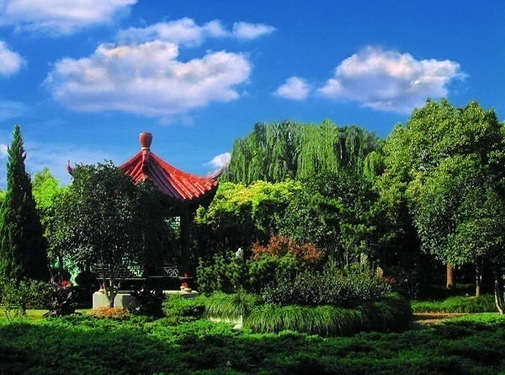
甘霖洗剂临床试验
中国医学科学院皮肤病研究所
北京中医药大学东直门医院
浙江大学医学院附属第二医院
武汉市第一人民医院
成都中医药大学附属医院
五家医院共648例[其中试验组423例（含开放组）、对照组187例,其他38例]临床试验结果表明，甘霖洗剂治疗皮肤瘙痒（风热夹湿证）、亚急性湿疹（湿热证）和外阴瘙痒（下焦湿热证）的总有效率分别为88.0%、86.8%和86.0%，疗效优于或不劣于对照组。治疗皮肤疾病时稀释20倍后使用与皮肤康洗液稀释5倍后使用疗效相当。治疗亚急性湿疹时稀释100倍后使用疗效不减。一般用药后5～10分钟即有止痒效果，3～5天后症状消失或基本消失。

Slide 9
甘霖洗剂是安全有效的外用洗剂
甘霖洗剂的安全性不仅经过严格规范的药学、毒理和临床 试 验，而且在长达十二年的产销过程中经受了市场的检验，总销量逾亿瓶，无一例不良反应，这项指标在同类洗剂中是罕见的。

Slide 10
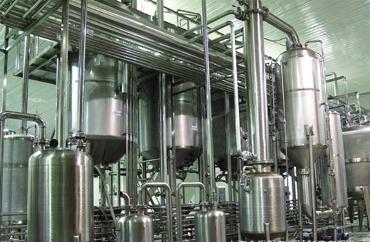
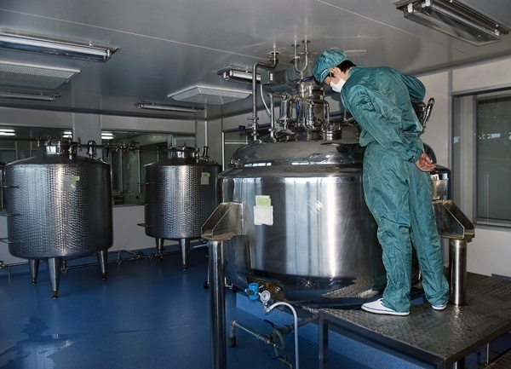
甘霖洗剂独特的工艺和完美的品质
传统的中药外用洗剂多采用高温煎煮的方式提取中药材的有效成份，产品多为混悬状的总提取物，外观上澄明度差、药味浓重、粘滞感强。甘霖洗剂采用渗滤法醇提工艺提取有效成分后，采取分子筛过滤技术和表面活性剂增溶技术等多种高科技手段，使最终产品澄清透明且保存五年以上不混浊、无沉淀，极大地提高了产品的稳定性。更重要的是，由于常温提取，最大限度地保持了有效成分的生物学活性，从而提高了产品的疗效。

Slide 11
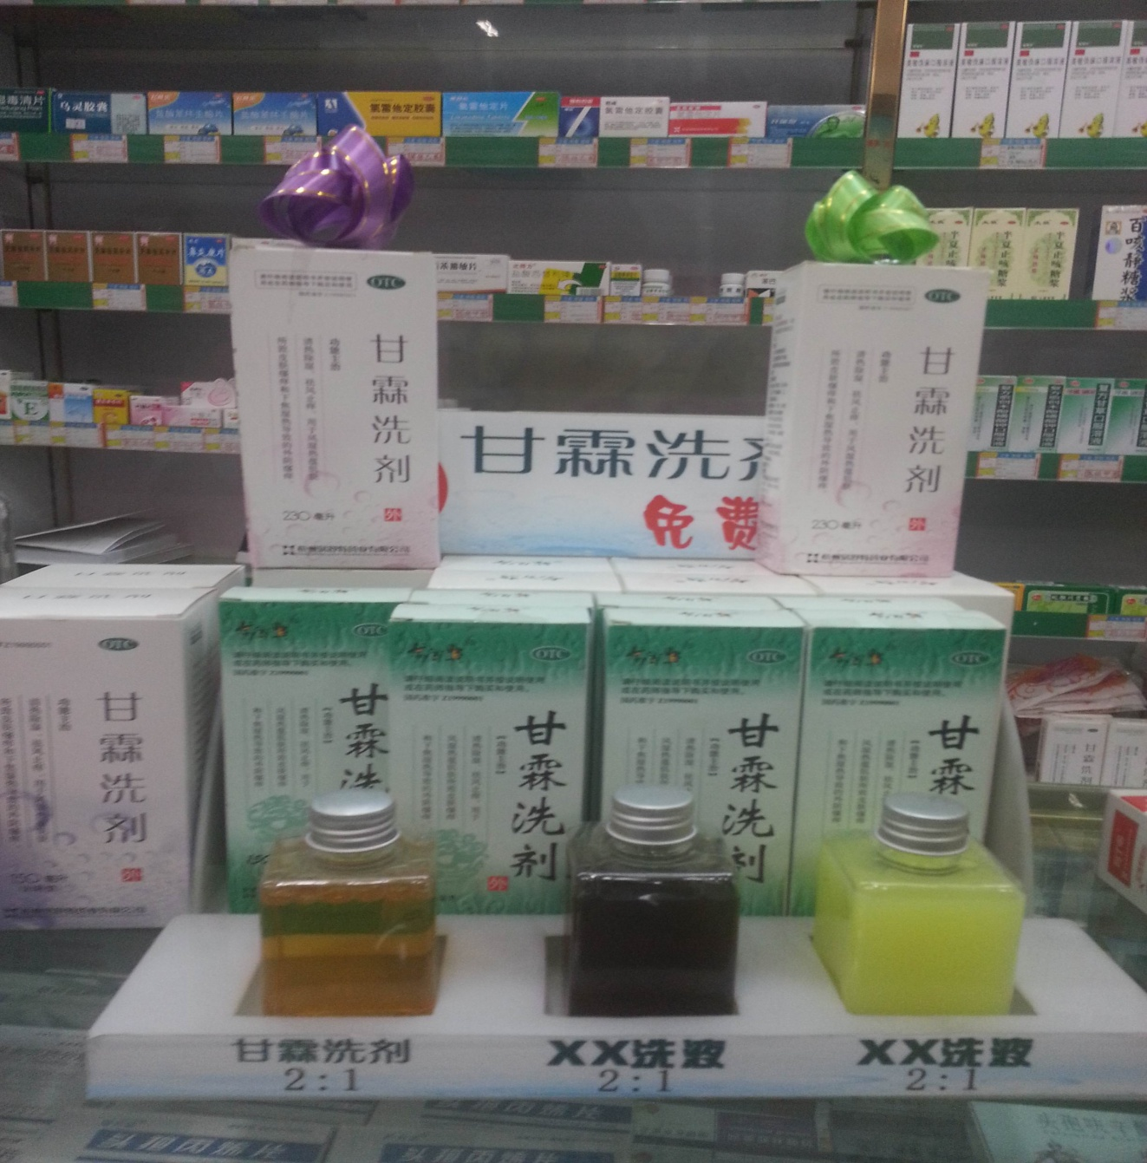
甘霖洗剂同类对比

Slide 12
甘霖洗剂独特的免冲淋功能极其临床意义
甘霖洗剂中含有一种受国家专利保护的特殊基质，与药物成分有机融合后形成了该产品特有的品质和功能——免冲淋。无论是擦拭、冲洗、灌洗还是坐浴，使用甘霖洗剂后直接擦干即可，无需再用清水二次冲洗。这一独特的功能扩大了产品的使用范围，延长了药物成分在患处的滞留时间从而提高了药效。患者普遍反映，甘霖洗剂外观澄明，使用方便，体感舒适，气味芳香，在抑菌消炎、燥湿止痒的同时洁肤护肤，在所有洗剂中独树一帜。

Slide 13
甘霖洗剂临床应用的广泛性
甘霖洗剂以皮肤瘙痒、外阴瘙痒和亚急性湿疹为主要适应症，横跨皮肤科、妇科两大临床。同时由于其温和的性质还被广泛应用于新生儿皮炎、尿布皮炎、红臀、奶癣、痱子等多种新生儿皮肤病。甘霖洗剂特有的免冲淋功能使得瘫痪病人和长期卧床患者的皮肤清洁和护理成为一件很方便的事，为褥疮的防治带来了福音。另外，由于特殊的功能和使用方便，该产品在实际应用中还超越了医疗范围，被消费者广泛用于男女双方房事前后的性器官清洁和保健，对防治性病、提高性生活质量具有特殊的意义。
皮肤瘙痒
男性股癣
外阴瘙痒
奶癣、痱子
亚急性湿疹
新生儿皮炎
性器官清洁和保健
尿布皮炎
足跟皲裂
褥疮的防治

Slide 14
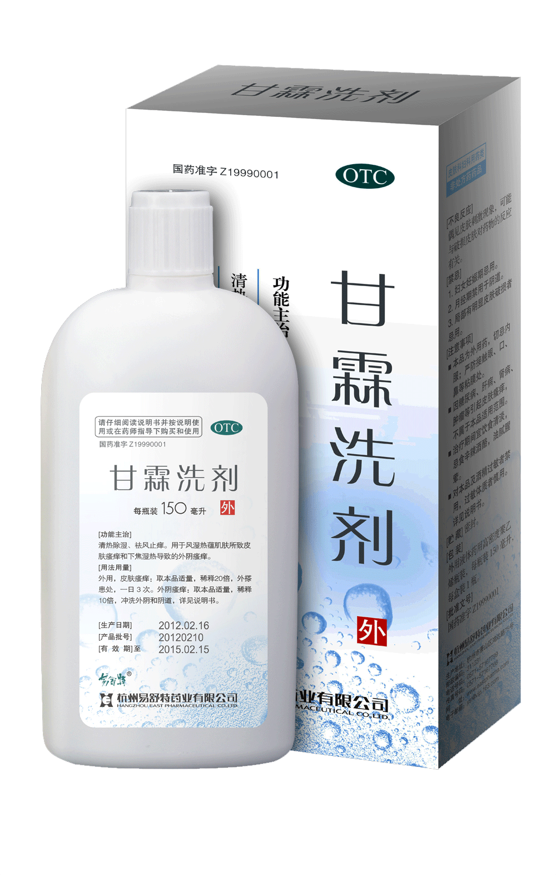
瘙痒是大多数皮肤病共有的一种自觉症状
☆皮肤作为感觉器官，具有六种基本感觉：触觉、冷觉、热觉、痛觉、压觉和痒觉。而在皮肤病临床上，痒觉是最主要的感觉症状，所谓皮肤科“十病九痒”讲的就是这个道理。在病毒性皮肤病、真菌性皮肤病、昆虫性皮肤病、变态反应性皮肤病、神经功能障碍性皮肤病等病种的诸多疾病中，都不同程度地伴有瘙痒的症状。而牛皮癣、手足癣、体癣、股癣、接触性皮炎、药疹、湿疹、荨麻疹、神经性皮炎、夏季皮炎、痒疹等疾病更是以瘙痒为主要自觉症状。
急则治其标！

Slide 15
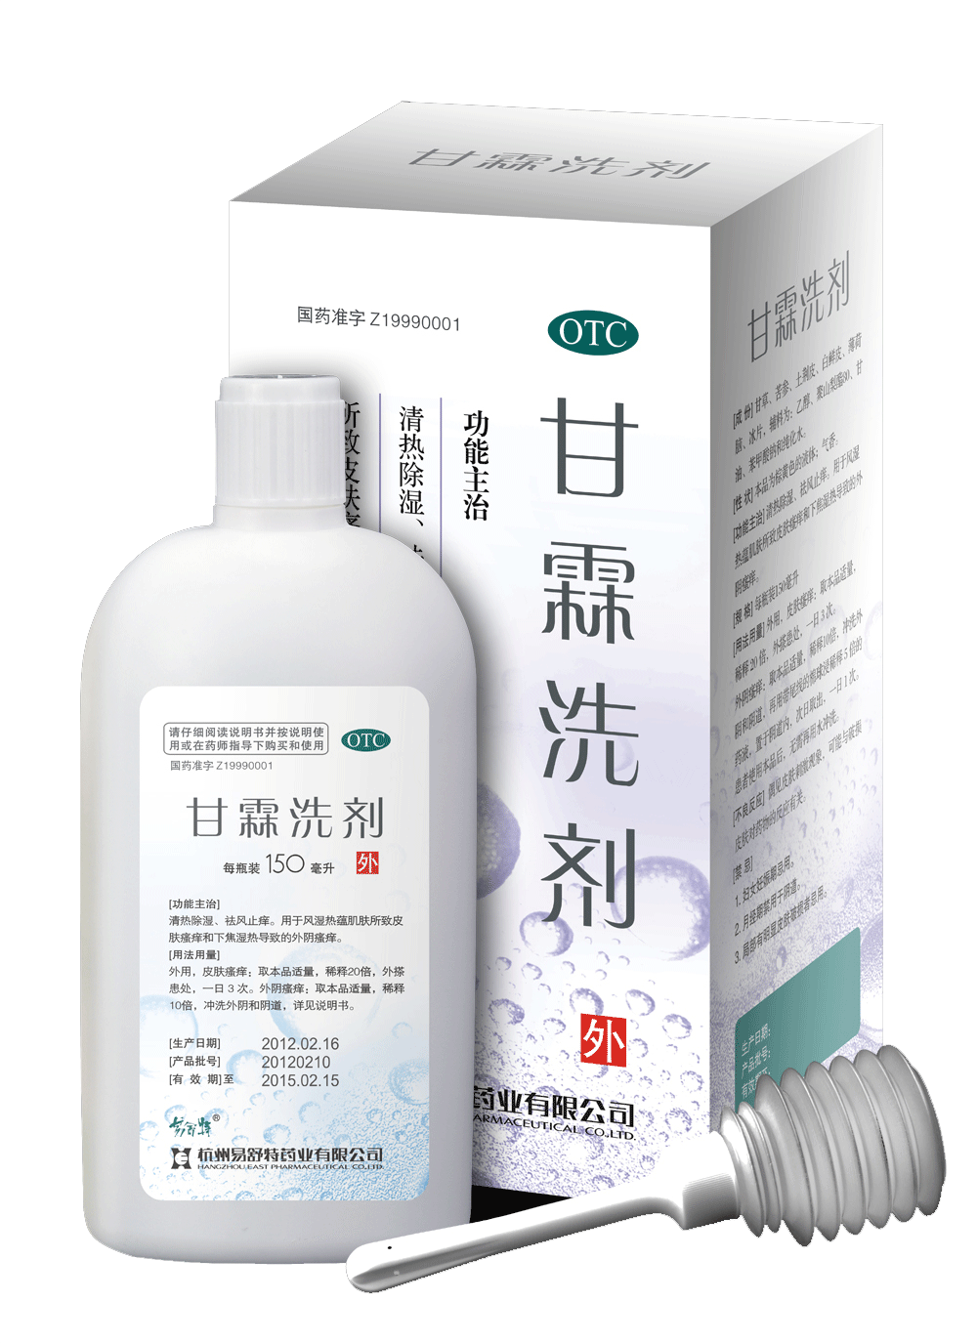
全身性瘙痒的克星
☆全身性瘙痒是一种常见皮肤病，其发病机理与皮肤脂代谢障碍、表皮细胞干燥、萎缩及过度角质化有关，因而以老年人为多见。
☆易发于睡前，因此常常成为失眠的重要诱因。发作时奇痒难忍，致使患者不停地抓挠，虽无原发性皮肤损害，但反复抓挠往往继发抓痕、血痂、色素沉着，甚至出现苔藓样变、湿疹样变、脓皮病，严重时可继发淋巴管炎和淋巴结炎。
☆局部使用外用软（乳）膏、凝胶、霜剂、搽剂治疗各种皮肤瘙痒症是目前临床上采用的主要方法。但在治疗全身性瘙痒症时，上述药物就
面临三大难题：1、使用量大，涂抹不便；2、体感黏滞，污
染衣物，影响正常工作和生活；3、某些药物含有皮质激素成
份，大面积使用时可通过皮肤吸收而产生严重的副作用。甘霖
洗剂稀释后擦洗全身，无残留物、无黏滞感、无需二次冲洗，
使用后痒感顿消，疗效持久，无副作用，在治疗大面积全身性
瘙痒症时具有其他药物不可替代的优势。

Slide 16
越痒越抓 越抓越痒的湿疹
☆ 湿疹，中医称“湿疮”，是一种由多种内外因素引起的，具有明显渗出倾向的变态反应性皮肤病。该病皮损呈多样性，以丘疹、丘疱疹、结痂为主，自觉瘙痒剧烈，搔破后浆液渗出，浸淫成片，由于反复搔抓，加重皮损，极易引起继发感染，常伴有心烦、失眠、大便干燥、小便黄少，不思饮食等症状。湿疹可发生于体表任何部位，多对称分布，常见于头面、耳后、四肢远端、手、足、露出部及阴囊、女阴、肛门等处。
☆ 湿疹患者痒感剧烈，常暴力搔抓，直到皮破血流仍不能止痒。由于反复搔抓不断形成强烈刺激，更加重了患者的临床症状，从而陷入越痒越抓，越抓越痒的恶性循环。因此，控制瘙痒就成了治疗湿疹的首要目标。
☆ 药效学试验表明，甘霖洗剂具有显著提高致痒阈的作用，并呈浓度依赖性，其止痒作用较阳性对照药更为明显。此外，甘霖洗剂能有效抑制过敏反应和迟发型变态反应。
☆ 临床试验结果表明：甘霖洗剂在稀释20倍的浓度下，治疗湿疹的临床痊愈率为23.68%，显效率为21.05%，有效率为42.11%，总有效率为86.84%。结论：甘霖洗剂具有清热燥湿、疏风止痒之功效，用于治疗亚急性湿疹，止痒和改善皮损的效果确切，安全性好，为湿疹的治疗提供了一种新的有效手段。

Slide 17
难言之“痒” 一洗即止
☆ 外阴瘙痒由于其发病部位特殊，搔抓不便，被称为难言之痒，是一种妇科常见病症。外阴瘙痒的发病原因多与白带、阴道滴虫病、淋病、糖尿病及宫颈癌等有关，以阴道霉菌感染者最为多见。绝经期前后的妇女发病率较高，故也可能与内分泌失调、性激素水平低下及更年期植物神经功能紊乱等有关。患者常伴有多汗、情绪不稳及失眠。
☆ 外阴瘙痒的部位主要在大阴唇和小阴唇，但阴阜、阴蒂及阴道粘膜亦常有瘙痒感。因不断搔抓，阴唇部常有皮肤肥厚及浸渍，阴蒂及阴道粘膜可有红肿及糜烂。外阴瘙痒常是阵发性发作，也可是持续性的，一般夜间或静止时加剧，白天或紧张工作时瘙痒轻或不瘙痒。尤其是原因不明者，瘙痒有时十分严重，甚至难以忍受。
☆ 甘霖洗剂以其合理的组方、确切的疗效及免冲淋功能在治疗外阴瘙痒时具有以下几个鲜明的特点：1、使用方便。无论是灌洗阴道、清洗外阴还是坐浴，均可一次完成，无需二次冲洗；2、体感舒适，无粘滞感，用后感觉清爽，透气性好；3、气味芳香、留香持久，对各种妇科炎症伴随的阴部体臭有很强的遮蔽和消散作用；4、效果持久，确保一次用后，一天不痒。5、安全性好，无任何毒副作用。

Slide 18
房事前后的性器官清洁很重要！
☆ 外阴瘙痒的原因很多，其中因不洁性交而发病的人群占相当大的比重。男女性器官因其特殊的解剖学结构和位置，易成为各种病原体的温床，尤以女性为甚。如果忽视房事前后的性器官清洁，在性生活过程中极有可能感染外生殖器部位的炎症性疾病甚至性病。在这种情况下，女性更容易成为受害者。因此，应养成良好的性卫生习惯，房事前后选用合适的卫生用品对外生殖器及周边部位进行认真的清洁护理，有条件的应沐浴，这样，可大大降低女性外生殖器部位的炎症性疾病和性病的发病率。
☆ 药效学试验证明，甘霖洗剂能有效抑制多种常见致病菌生长，对导致淋病的淋球菌和霉菌性阴道炎的念珠菌和葡萄球菌更有明显的杀灭作用。中国中医研究院基础理论研究所试验证明，0.04％浓度的甘霖洗剂在体外2分钟内可将爱滋病毒（HIV）完全杀灭。因此，甘霖洗剂以外阴清洗、坐浴和阴道灌洗的方式用于房事前后的性器官清洁，是您理性的选择。

Slide 19
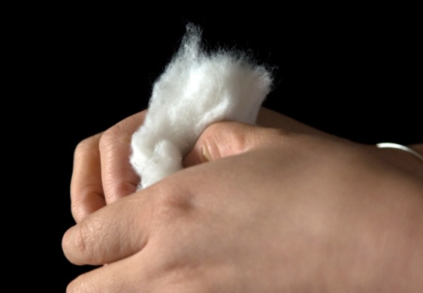
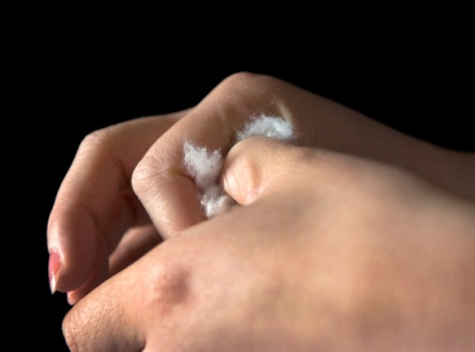
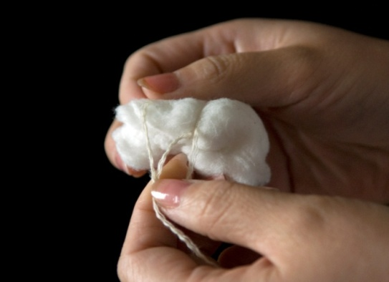
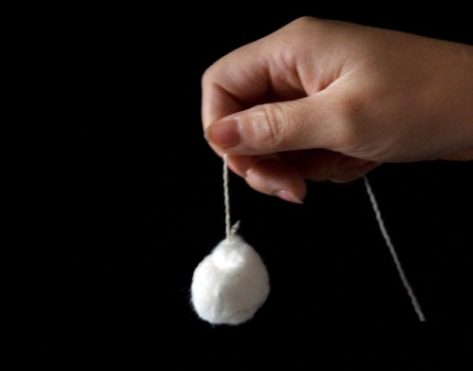
带尾线棉球的妙用
所有洗剂在阴道灌洗时的通病：一过性。
阴道栓剂的两大优势：1、局部高浓度 。
2、长时间滞留。
阴道栓剂的两大无奈：1、体感不好。
2、污染内裤。
甘霖洗剂＋尾线棉球＝阴道栓
高浓度、长时间、免冲淋。

Slide 20
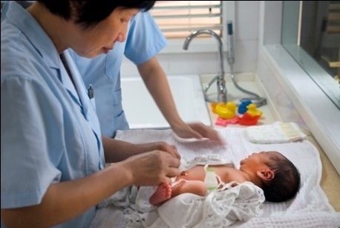
四种新生儿常见皮肤病
新生婴儿由于皮肤稚嫩、免疫机制不完全，常会发生一些皮肤病。
一、夏季皮炎（痱子）
二、尿布皮炎（红臀）婴儿臀部受尿液、粪便以及不洁潮尿布刺激、磨擦后，引起皮肤发红, 重者可出现皮肤糜烂及表皮剥脱，为婴儿肛门周围及臀部等尿布遮盖部位发生的接触性皮炎，易继发细菌、真菌感染。
三、婴儿湿疹（奶癣）好发于颜面，尤以双颊或额部多见，也可发于头皮、颈、肩胛、躯干及四肢。皮损为红斑、丘疹、丘疱疹，可融合成片。表面有糜烂、渗液或黄色痂皮，境界不清，亦有干燥浅红斑及丘疹，表面有少许糠秕样鳞屑。
四、脓疱疮 开始时皮肤有散在的米粒大小的丘疹、水疱，以后迅速增大到黄豆大。水疱很快变成脓疱，疱壁破裂，露出糜烂面，干燥后形成黄色痂皮。皮疹可反复发作，体质差的还会引起败血症。由于脓疱疮有一定传染性，要避免与其他小儿接触。
上述新生儿皮肤病除了药物治疗以外还有一个共同的护理原则，即选用品质温和的产品定期为婴儿沐浴，从而保持皮肤的清爽和干燥。甘霖洗剂是纯中药制剂，品质温和，无刺激性，很适合婴儿使用。在半脸盆温水中中加入20毫升左右的甘霖洗剂即可在清洁皮肤的同时收敛燥湿，祛风止痒，真正做到了治疗和洁肤一步到位。
www.hzystyy.com

Slide 21
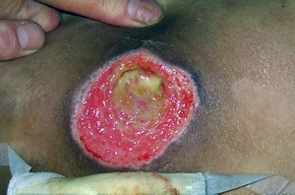
长期卧床患者的福音
长期卧床且体位固定不变，以致身体局部长期受压的昏迷、瘫痪病人和使用石膏、夹板或绷带时，衬垫不当、松紧不适宜，使局部组织长期受压的骨伤科病人，易患一种机械性皮肤病，这就是褥疮。
褥疮是由于身体局部长期受压后影响血液循环，组织发生营养缺乏而引起的组织坏死。褥疮好发于骨突部位，如骶骨、枕骨、脊柱、肩胛、坐骨结节、股骨粗隆、足外踝及足跟等处。受压皮肤最初苍白、灰白或青红色，界限清楚，中心颜色较深。迅速发展后，表面可发生水疱，破后可形成溃疡，如不及时处理，溃疡可深达肌肉、骨或关节，表面形成坏疽，局部继发感染可引起败血症。
褥疮的预防和治疗关键是保证局部血流良好及皮肤清洁。1、定时翻身，每1-2小时变换一次体位。2、保持皮肤清洁、干燥，可用甘霖洗剂稀释100倍温水后用毛巾擦拭受压部位。由于甘霖洗剂特有的免冲淋
去污功能，使得卧床患者的皮肤清洁成为
一件很方便的事，比单纯用温水擦洗更能
收到事半功倍的效果；3、及时放松局部
包扎的敷料、避免过度受压。

Slide 22
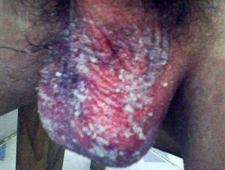
甘霖洗剂的初衷是为男人设计的
股癣是指股内侧、会阴、臀部感染真菌后引起的皮肤病。股癣的真菌可以通过内衣、浴巾等传播，也可通过性生活传播，故股癣也被列入性传播性疾病之中。
男性股内侧与阴囊靠近，尤其肥胖者两处完全贴在一起，其上的分泌物、污垢等都不易清除，而且局部温度较高、潮湿，很适合真菌的生长繁殖，故男性易患股癣。 股癣多发生于外生殖器、腹股沟、会阴部和肛门周围。其损害表现为首先在股内侧上端与阴囊对应部出现小丘疹或水疱，向周围发展，形成半环形损害。皮损边缘清楚、隆起。炎症减退后皮损呈红棕色，伴有鳞屑。常为单侧，亦见有双侧对称分布。瘙痒明显，常因搔抓蔓延而感染。
阴囊湿疹是一种常见的阴囊皮肤病，俗称“绣球风”、“肾囊风”。阴囊湿疹常对称发生，常波及整个阴囊，患处奇痒无比，病程持久，反复发作，不易根治。本病有急生、慢性之分，急性期相当于“糜烂型”，慢性期相当于“干燥型”。夏季是本病的高发季节。
关爱你的男人，
请使用甘霖洗剂！

Slide 23
适应症小结
各种病因引起的皮肤瘙痒：
全身性瘙痒 季节性皮炎 老年性瘙痒 过敏性皮炎
神经性皮炎 亚急性湿疹 药物性皮疹 新生儿皮炎
尿布性皮炎 痱子 奶癣 皮癣 股癣 阴囊湿疹
各种病因引起的外阴瘙痒：
霉菌性阴道炎 细菌性阴道炎 老年性阴道炎
滴虫性阴道炎 尖锐湿疣 性交过敏
亚急性湿疹
长期卧床患者的皮肤清洁和褥疮防治（稀释100倍使用）
婴幼儿稚嫩肌肤的洗护沐浴（稀释200倍使用）
独特的免冲淋功能：
无论擦洗、阴道灌洗还是坐浴，用后直接擦干即可，无需清水冲洗。

Slide 24
十字口诀话甘霖
如何在一分钟之内向顾客介绍甘霖洗剂？
安全（中药三类新药、中药保护品种 ）
快速（3-5分钟止痒，立竿见影，试用装）
高效（一次使用，一天不痒，5-7天疗程。）
方便（免冲淋，多用途，治疗护理一步到位。）
省钱（稀释倍量大，使用次数多，单次成本低。）

Slide 25
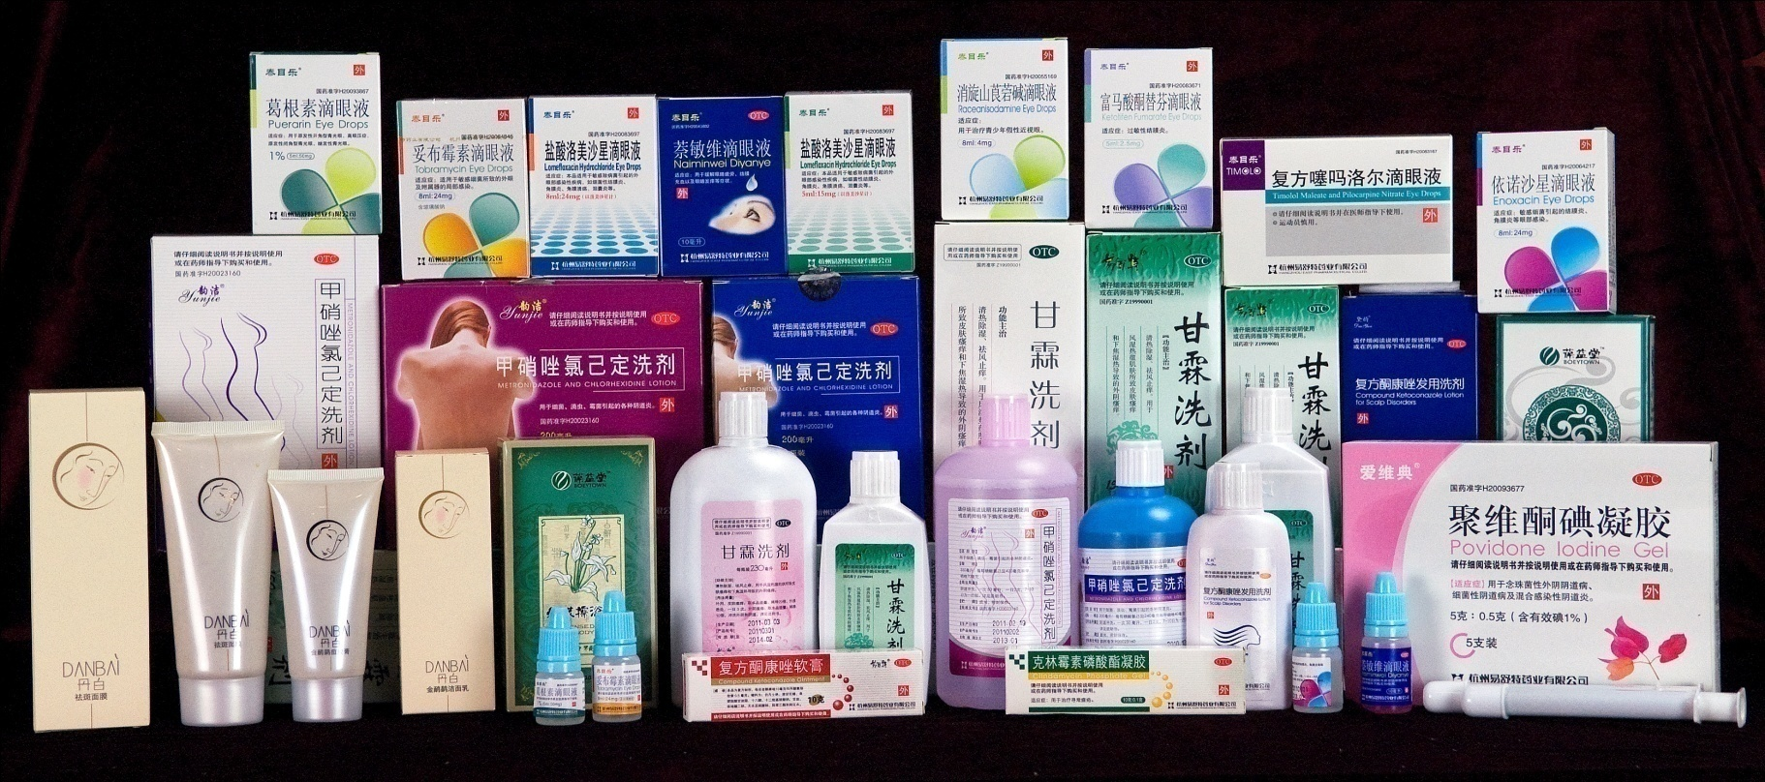
我们只做外用药
只有专业，才能集中资源；
只有专业，才能发挥优势；
只有专业，才能精益求精。

Slide 26
剥茧抽丝脉络清，高山流水觅知音。 莫道商场多凶险，产销合作谋双赢。
杭州易舒特药业有限公司是全国首家通过中国药品GMP认证的外用药专业生产企业，总投资1.5亿元，拥有洗剂、软膏剂、滴眼剂三条现代化生产流水线，年产各种洗剂800万瓶、软膏剂550万支、滴眼剂700万瓶，总产值1.7亿元。可以毫不夸张地说，易舒特药业的技术装备、质量控制、产量产能、管理水平、员工素质和研发速度等诸多条件在全国外用药生产企业中处于领先地位。跟我们合作，可以做到三放心： 质量放心、政策放心、服务放心。

Slide 27
杭州易舒特药业有限 公司
久痒逢甘霖，无痒一身轻

Slide 28
联系电话：18626895117 13867135856
何小锋

